Slide 1
GERÊNCIA DE INFRAESTRUTURA DE TI
Aula: 16
Prof.: Fabrício Varajão

Slide 2
Informações e TI nas organizações
A informação é o principal patrimônio da empresa e está sob constante risco.
Informação = Ativo ➔ Precisa de proteção
“A informação representa a inteligência competitiva dos negócios e é reconhecida como ativo crítico para a continuidade operacional e saúde da empresa.” (SEMOLA, 2003)

Slide 3
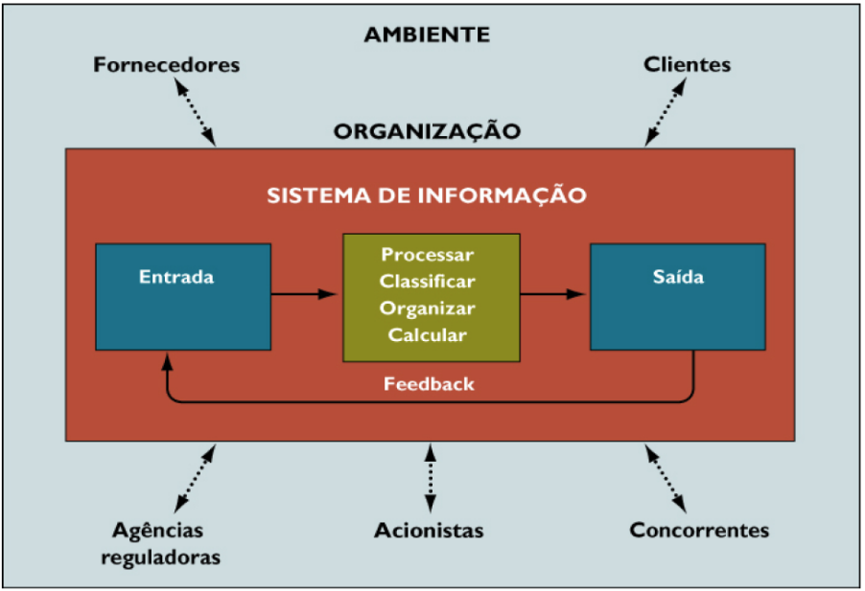
Informações e TI nas organizações

Slide 4
Informações e TI nas organizações
Manuseio
Ciclo de Vida
da Informação
Autenticidade
Descarte
Armazenamento
Confidencialidade
Integridade
Disponibilidade
Legalidade
Transporte

Slide 5
Segurança da Informação
Princípios básicos para garantir a segurança da informação:
  Confidencialidade;
  Disponibilidade;
  Integridade.

Slide 6
Segurança da Informação
Princípios básicos para garantir a segurança da informação:
  Confidencialidade;
  Disponibilidade;
  Integridade.
A informação somente pode ser acessada por pessoas explicitamente autorizadas. É a proteção de sistemas de informação para impedir que pessoas não autorizadas tenham acesso ao mesmo. O aspecto mais importante deste item é garantir a identificação e autenticação das partes envolvidas.

Slide 7
Segurança da Informação
Princípios básicos para garantir a segurança da informação:
  Confidencialidade;
  Disponibilidade;
  Integridade.
A informação ou sistema de computador deve estar disponível no momento em que a mesma for necessária.

Slide 8
Segurança da Informação
Princípios básicos para garantir a segurança da informação:
  Confidencialidade;
  Disponibilidade;
  Integridade.
A informação deve ser retornada em sua forma original no momento em que foi armazenada. É a proteção dos dados ou informações contra modificações intencionais ou acidentais não-autorizadas.

Slide 9
Segurança da Informação
Classificação da Informação:
  Pública;
  Interna;
  Confidencial;
  Secreta.

Slide 10
Segurança da Informação
Classificação da Informação:
  Pública;
  Interna;
  Confidencial;
  Secreta.
Informação que pode vir a público sem maiores consequências danosas ao funcionamento normal da empresa, e cuja integridade não é vital.

Slide 11
Segurança da Informação
Classificação da Informação:
  Pública;
  Interna;
  Confidencial;
  Secreta.
O acesso a esse tipo de informação deve ser evitado, embora as consequências do uso não autorizado não sejam por demais sérias. Sua integridade é importante, mesmo que não seja vital.

Slide 12
Segurança da Informação
Classificação da Informação
  Pública;
  Interna;
  Confidencial;
  Secreta.
Informação restrita aos limites da empresa, cuja divulgação ou perda pode levar a desequilíbrio operacional, e eventualmente, perdas financeiras, ou de confiabilidade perante o cliente externo, além de permitir vantagem expressiva ao concorrente.

Slide 13
Segurança da Informação
Classificação da Informação:
  Pública;
  Interna;
  Confidencial;
  Secreta.
Informação crítica para as atividades da empresa, cuja integridade deve ser preservada a qualquer custo e cujo acesso deve ser restrito a um número bastante reduzido de pessoas. A manipulação desse tipo de informação é vital para a companhia.

Slide 14
Segurança da Informação
Classificação de Ameaças:
  Naturais;
  Involuntárias;
  Voluntárias.

Slide 15
Segurança da Informação
Classificação de Ameaças:
  Naturais;
  Involuntárias;
  Voluntárias.
Ameaças decorrentes de fenômenos da natureza, como incêndios naturais, enchentes, terremotos, tempestades, poluição etc.

Slide 16
Segurança da Informação
Classificação de Ameaças:
  Naturais;
  Involuntárias;
  Voluntárias.
Ameaças inconscientes, quase sempre causadas pelo desconhecimento. Podem ser causados por acidentes, erros, falta de energia etc.

Slide 17
Segurança da Informação
Classificação de Ameaças:
  Naturais;
  Involuntárias;
  Voluntárias.
Ameaças propositais causadas por agentes humanos como hackers, invasores, espiões, ladrões, criadores e disseminadores de vírus de computador, incendiários.

Slide 18
Segurança da Informação
Outras ameaças aos sistemas de informação:
  Falha de hardware ou software;
  Ações pessoais;
  Invasão pelo terminal de acesso;
  Roubo de dados, serviços, equipamentos;
  Incêndio;
  Problemas elétricos;
  Erros de usuários;
  Mudanças no programa;
  Problemas de telecomunicação.
Elas podem se originar de fatores técnicos, organizacionais e ambientais, agravados por más decisões administrativas.

Slide 19
Segurança da Informação
Ataques:
  Pode ser definido como um assalto ao sistema de segurança que deriva de uma ameaça inteligente, isto é, um ato inteligente que seja uma tentativa deliberada para invadir serviços de segurança e violar as políticas do sistema.
Pode ser:
  Ativo: tendo por resultado a alteração dos dados;
  Passivo: tendo por resultado a liberação dos dados;
  Destrutivo: visando à negação do acesso aos dados ou serviços.

Slide 20
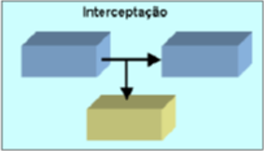
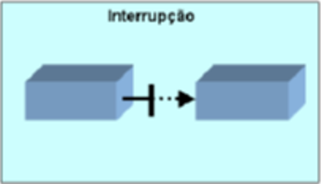
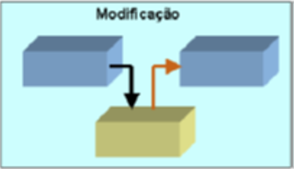
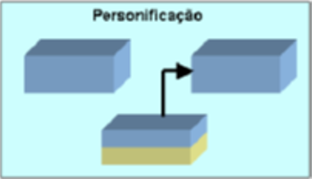
Segurança da Informação
O nível de sucesso depende da vulnerabilidade do sistema ou da atividade e da eficácia de contramedidas existentes;
Para implementar mecanismos de segurança faz-se necessário classificar as formas possíveis de ataques em sistemas:

Slide 21
Segurança da Informação
Interceptação: Considera-se interceptação o acesso a informações por entidades não autorizadas (violação da privacidade e confidencialidade das informações).
O nível de sucesso depende da vulnerabilidade do sistema ou da atividade e da eficácia de contramedidas existentes;
Para implementar mecanismos de segurança faz-se necessário classificar as formas possíveis de ataques em sistemas:

Slide 22
Segurança da Informação
Interrupção: pode ser definida como a interrupção do fluxo normal das mensagens ao destino.
O nível de sucesso depende da vulnerabilidade do sistema ou da atividade e da eficácia de contramedidas existentes;
Para implementar mecanismos de segurança faz-se necessário classificar as formas possíveis de ataques em sistemas:

Slide 23
Segurança da Informação
Modificação: consiste na modificação de mensagens por entidades não autorizadas, violação da integridade da mensagem.
O nível de sucesso depende da vulnerabilidade do sistema ou da atividade e da eficácia de contramedidas existentes;
Para implementar mecanismos de segurança faz-se necessário classificar as formas possíveis de ataques em sistemas:

Slide 24
Segurança da Informação
Personificação: considera-se personificação a entidade que acessa as informações ou transmite mensagem se passando por uma entidade autêntica, violação da autenticidade.
O nível de sucesso depende da vulnerabilidade do sistema ou da atividade e da eficácia de contramedidas existentes;
Para implementar mecanismos de segurança faz-se necessário classificar as formas possíveis de ataques em sistemas:

Slide 25
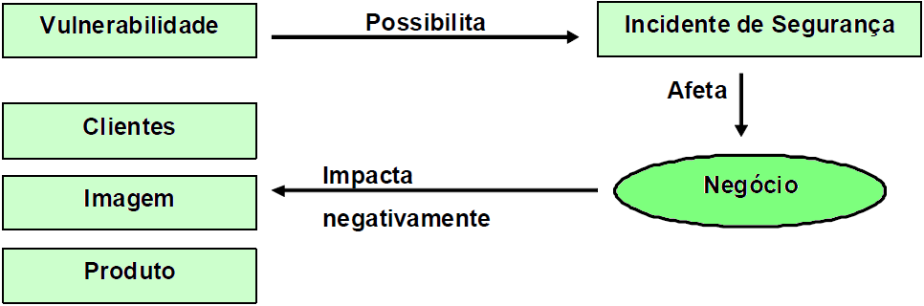
Segurança da Informação
Vulnerabilidade é o ponto onde qualquer sistema é suscetível a um ataque, ou seja, é uma condição encontrada em determinados recursos, processos, configurações etc.

Slide 26
Mecanismos para Controle da Segurança
Mecanismos de Controle:
  Físicos;
  Lógicos.

Slide 27
Mecanismos para Controle da Segurança
Mecanismos de Controle:
  Físicos;
  Lógicos.
São barreiras que limitam o contato ou acesso direto a informação ou a infraestrutura que a suporta.
Considera as ameaças físicas como incêndios, desabamentos, relâmpagos, alagamento, acesso indevido de pessoas, forma inadequada de tratamento e manuseamento do material.

Slide 28
Mecanismos para Controle da Segurança
Mecanismos de Controle:
  Físicos;
  Lógicos.
São barreiras que impedem ou limitam o acesso à informação, que está em ambiente controlado, geralmente eletrônico, e que, de outro modo, ficaria exposta a alteração não autorizada por elemento mal-intencionado
Atenta contra ameaças ocasionadas por vírus, acessos remotos à rede, backup desatualizados, violação de senhas etc.

Slide 29
Regras e Leis sobre Segurança
Segundo LAUREANO (2005)
Segurança do lado do Cliente não funciona.
  Segurança do lado do cliente é segurança implementada unicamente no cliente;
  O usuário sempre tem a oportunidade de quebrar a segurança, pois ele está no controle da máquina;
  A segurança no lado do cliente não fornecerá segurança se tempo e recursos estiverem disponíveis ao atacante.

Slide 30
Regras e Leis sobre Segurança
Você não pode trocar chaves de criptografia com segurança sem uma informação compartilhada.
  As informações compartilhadas são usadas para validar máquinas antes da criação da sessão;
  Você pode trocar chaves privadas compartilhadas ou usar SSL (Secure Socket Layer) através do seu navegador;
  As trocas de chaves são vulneráveis a ataques do tipo man-in-themiddle (homem no meio).

Slide 31
Regras e Leis sobre Segurança
Não existe proteção total contra código malicioso.
  Os produtos de software não são perfeitos;
  Os programas de detecção de vírus e cavalo de Tróia se baseiam em arquivos de assinatura;
  Pequenas mudanças na assinatura de código podem produzir uma variação não detectável (até que a nova assinatura seja publicada).

Slide 32
Regras e Leis sobre Segurança
Qualquer código malicioso pode ser completamente modificado para evitar detecção de assinatura.
  Os atacantes podem mudar a identidade ou assinatura de um arquivo rapidamente;
  Os atacantes podem usar compactação, criptografia e senhas para mudar a aparência do código;
  Você não tem como se proteger contra cada modificação possível.

Slide 33
Regras e Leis sobre Segurança
Os firewalls não podem protegê-lo cem por cento contra ataques.
  Os firewalls podem ser software ou hardware, ou ambos;
  A principal função de um firewall é filtrar pacotes que chegam e saem;
  Ataques sucessivos são possíveis como resultado de regras e políticas incorretas, e de problemas de manutenção.

Slide 34
Regras e Leis sobre Segurança
Qualquer IDS pode ser burlado.
  Os sistemas de detecção de intrusão (IDS) frequentemente são projetos passivos;
  É difícil para um atacante detectar a presença de um IDS quando está sondando;
  Um IDS está sujeito à configuração incorreta e falta de manutenção.
  Essas condições podem criar oportunidades de ataque.

Slide 35
Regras e Leis sobre Segurança
Algoritmos criptográficos secretos não são seguros.
  Criptografia é difícil;
  A maioria da criptografia não é revisada e testada o bastante antes de ser lançada;
  Algoritmos comuns estão em uso em diversas áreas. Eles são difíceis, mas não impossíveis de atacar.

Slide 36
Regras e Leis sobre Segurança
Se uma chave não for necessária, você não tem criptografia – você tem codificação.
  A criptografia é usada para proteger a codificação. Se não existe uma chave, você não pode criptografar;
  As chaves precisam ser mantidas em segredo;
  As senhas não podem ser armazenadas com segurança no cliente a menos que haja outra senha para protegê-las;
  É fácil detectar informações de senha armazenadas em máquinas clientes;
  Se uma senha não é criptografada ou não está protegida quando armazenada, ele não é segura.

Slide 37
Regras e Leis sobre Segurança
Para que um sistema comece a ser considerado seguro, ele precisa submeter-se a uma auditoria de segurança independente.
  A auditoria é o começo de uma boa análise de sistemas de segurança;
  Os sistemas de segurança, muitas vezes, não são revisados correta ou completamente, permitindo furos;
  Verificação externa é vital para a defesa; a falta dela é um convite a ataques.

Slide 38
Regras e Leis sobre Segurança
Segurança através de obscuridade não funciona.
  Ocultar não é proteger;
  É necessária proteção ativa.

Slide 39
Política de Segurança
Um guarda de segurança que trabalha no turno da noite em uma fábrica vê um homem baixinho sair do prédio, empurrando um carrinho de mão vazio. O guarda, com uma suspeita repentina, pára o homem, que pergunta por que está sendo parado. “Apenas quero ter certeza de que você não está roubando nada”, diz o guarda grosseiramente. “Confira tudo o que quiser”, responde o homem, e o guarda procura, mas não encontra nada suspeito e permite que o homem vá embora. Na noite seguinte, acontece à mesma coisa. Isso se repete por algumas semanas e então o baixinho não aparece mais no portão. Passam vinte anos e o guarda, já aposentado, está sentado em um bar, quando o baixinho entra. Reconhecendo-o, o guarda aposentado se aproxima, explica quem é e oferece pagar uma bebida, se o baixinho responder a uma pergunta. O homem concorda e o guarda diz: “Tenho certeza de que você estava levando algo, mas nunca consegui descobrir o que você estava roubando”. O baixinho pegou a bebida e, enquanto levava o copo à boca, disse: “Eu estava roubando carrinhos de mão”.

Slide 40
Política de Segurança
Um guarda de segurança que trabalha no turno da noite em uma fábrica vê um homem baixinho sair do prédio, empurrando um carrinho de mão vazio. O guarda, com uma suspeita repentina, pára o homem, que pergunta por que está sendo parado. “Apenas quero ter certeza de que você não está roubando nada”, diz o guarda grosseiramente. “Confira tudo o que quiser”, responde o homem, e o guarda procura, mas não encontra nada suspeito e permite que o homem vá embora. Na noite seguinte, acontece à mesma coisa. Isso se repete por algumas semanas e então o baixinho não aparece mais no portão. Passam vinte anos e o guarda, já aposentado, está sentado em um bar, quando o baixinho entra. Reconhecendo-o, o guarda aposentado se aproxima, explica quem é e oferece pagar uma bebida, se o baixinho responder a uma pergunta. O homem concorda e o guarda diz: “Tenho certeza de que você estava levando algo, mas nunca consegui descobrir o que você estava roubando”. O baixinho pegou a bebida e, enquanto levava o copo à boca, disse: “Eu estava roubando carrinhos de mão”.
A ideia dessa piada sugere, é claro, que as medidas de segurança nada representarão se os guardas não souberem o que deverão proteger.

Slide 41
Política de Segurança
Pergunte ao executivo da organização quais os objetivos das equipes de segurança. Ele deve responder: “são eles que nos mantém seguros”; talvez fale algo sobre o lado físico como, trancas das portas, câmeras de monitoramento...
Improvável que fale sobre segurança dos computadores e o máximo que vai dizer sobre isso é “manter os hackers fora da nossa rede”;

Slide 42
Política de Segurança
Cabe à equipe de segurança da rede partir dessa descrição vaga e mostrar que seu trabalho é mais amplo, até o ponto em que possa fixar prioridades e merecer estar incluído nos orçamentos.
Se você perguntar a profissionais de segurança o que poderá fazer de mais importante para proteger sua rede, eles responderão, sem hesitar, que é escrever uma boa política de segurança.

Slide 43
Política de Segurança
Atende a vários propósitos:
  Descreve o que está sendo protegido e por quê;
  Define prioridades sobre o que precisa ser protegido em primeiro lugar e com qual custo;
  Permite estabelecer um acordo explícito com várias partes da empresa em relação ao valor da segurança;
  Fornece ao departamento de segurança um motivo válido para dizer “não” quando necessário;
  Proporciona ao departamento de segurança a autoridade necessária para sustentar o “não”;
  Impede que o departamento de segurança tenha um desempenho fútil.

Slide 44
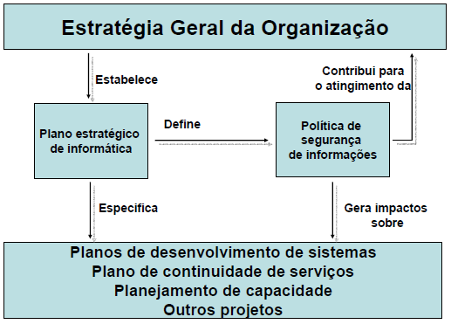
Política de Segurança

Slide 45
Política de Segurança
Método rápido (7 passos):
  Existe uma forma de estabelecer uma política decente em sua empresa. Não é perfeita nem sem riscos, mas se conseguir administrá-la, você economizará muito tempo e dificuldades. O processo é o seguinte:

Slide 46
Política de Segurança
Método rápido (7 passos):
  Existe uma forma de estabelecer uma política decente em sua empresa. Não é perfeita nem sem riscos, mas se conseguir administrá-la, você economizará muito tempo e dificuldades. O processo é o seguinte:

Slide 47
Política de Segurança
1:
  Escreva uma política de segurança para sua empresa. Não inclua nada específico. Afirme generalidades. Essa política não deverá ocupar mais de cinco páginas. Nem serão necessários mais de dois dias para escrevê-la. Pense em escrevê-la durante o fim de semana, assim não será perturbado. Não peça ajuda. Faça de acordo com suas próprias ideias. Não tente torná-la perfeita, procure apenas reunir alguma ideias essenciais. Não é necessário que esteja completa e não precisa ser de uma clareza absoluta;

Slide 48
Política de Segurança
2:
  Descubra três pessoas dispostas a fazer parte do “comitê de política de segurança”. A tarefa dessas pessoas será criar regras e emendas para a política, sem modificá-la. As pessoas do comitê deverão estar interessadas na existência de uma política de segurança,pertencer a partes diferentes da empresa, se possível, e estar dispostas a se encontrarem rapidamente uma ou duas vezes por trimestre. Deixe claro que a aplicação da política e a solução de qualquer problema relacionado são sua responsabilidade e não delas. O trabalho do comitê será o de legisladores e não de executores;

Slide 49
Política de Segurança
3:
  Crie um site interno sobre a política e inclua uma página para entrar em contato com o comitê. À medida que as emendas forem escritas e aprovadas, acrescente-as ao site tão depressa quanto possível;

Slide 50
Política de Segurança
4:
  Trate a política e as emendas como regras absolutas com força de lei. Não faça nada que possa violar a política e não permita que ocorram violações. Em algum momento, a gestão geral notará o que está acontecendo. Permita e incentive que se envolvam no processo tanto quanto possível, a não ser que o pessoal da gestão pretenda simplesmente eliminar a sua política e deixá-lo com nada. Oriente-os para a criação de uma política nova e melhor. Não será possível engajá-los a menos que realmente o queiram e este é um método excelente para envolvê-los. Se eles continuarem interessados, você será capaz de estabelecer uma política com o aval da gestão. Se eles passarem a se ocupar de outras coisas, sua política seguirá no processo em andamento.

Slide 51
Política de Segurança
5:
  Se alguém tiver algum problema com a política, faça com que a pessoa proponha uma emenda. A emenda poderá ter apenas uma página. Deverá ser tão genérica quanto possível. Para se tornar uma emenda, será necessário que dois dos três (ou mais) membros do comitê de política concordem.

Slide 52
Política de Segurança
6:
  Programe um encontro regular para consolidar a política e as emendas. Esse encontro deverá acontecer uma vez por ano e deverá envolver você e o comitê de política de segurança. O propósito desse encontro é, considerando a política e possíveis emendas, combiná-los em uma nova declaração de política de cinco páginas. Incentive o próprio comitê a redigi-la, se preferir, mas provavelmente o melhor procedimento será dedicar um fim de semana para escrever outro rascunho da política, incluindo todas as emendas.

Slide 53
Política de Segurança
7:
  Repita o processo novamente. (item 3 em diante). Exponha a política no site, trate-a como uma lei, envolva as pessoas da administração, se desejarem ser envolvidas, acrescente emendas conforme seja necessário e revise tudo a cada ano. Continue repetindo esse processo, enquanto for possível.

